Slide 1
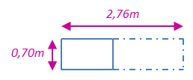
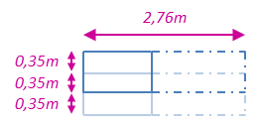
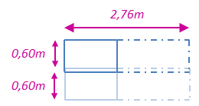
LES SUPPORTS VERTICAUX
Les schémas suivants sont à l’échelle et vous permette nt de dessiner vos locaux de stationnement sur powerpoint. Bien entendu ces informations ne sont données qu’à titre indicatif afin de vous aider à vous faire une idée de l’aménagement que vous pourriez réaliser avec nos équipements. Une étude précise sous Autocad doit être réalisée afin de valider la faisabilité de votre projet. Pour cela envoyer votre plan via le formulaire de contact ou su rcontactez-nous@cykleo.fr
Empiétement pour les manipulations de stationnement
Empiètement du vélo une fois stationné
Le recul nécessaire depuis le mur ou la structure porteuse est de 2,76m
Il faut prévoir un écart de minimum 40cm entre le mur latéral & le premier support vertical
L’espace entre deux positions peut être réduit à 35cm si la hauteur sous plafond est de 2,20m & permet donc d’installer des positions de stationnement sur deux hauteurs
L’espace entre deux positions est de 60cm si la hauteur sous plafond est comprise entre 1,95m & 2,20m (dans ce cas les supports sont installés sur une seule hauteur)
1m

Slide 2
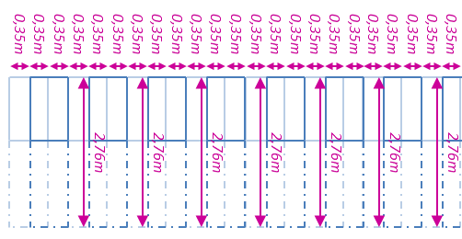
LES SUPPORTS VERTICAUX
Pour dessiner votre aménagement sous Powerpoint,
cliquer sur insertion/forme/trait
double cliquer sur le trait, le menu change et vous propose de renseigner les dimensions de votre trait
dessiner de cette façon votre local en indiquant toutes les mesures
récupérer les schémas du slide précédent et projeter les avec un entraxe de 60cm ou de 35cm en fonction de la hauteur disponible
Exemple d’utilisation du support Powerpoint (il s’agit d’une projection approximative, l’idée étant avant tout de vous permettre de vous faire une idée de l’aménagement de votre local même si vous n’êtes pas équipé de logiciel d’aménagement professionnel; Pour réaliser une projection professionnelle contactez nos conseillers 0144751800 ou envoyer un plan même à main levé de votre local à contactez-nous@cykleo.fr)
15 m
Prévoir 1,40m de passage
0,4 m
2,5 m
0,9 m
6 m
0,4 m
Hauteur disponible 2,25m
62 places en utilisant les supports verticaux!

